Slide 1

שלוש אהבות
בשלוש תקופות

Slide 2
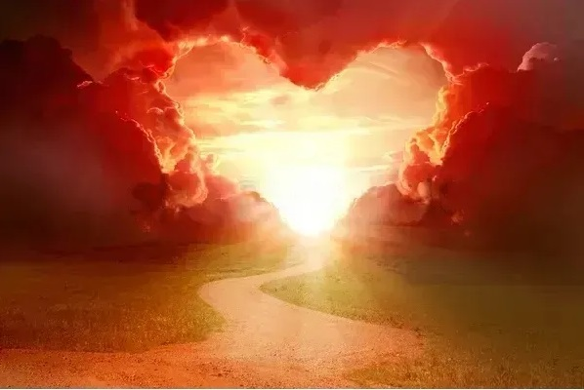
כשם שפרח זקוק למים כדי לגדול, כל אדם צריך להיות נאהב כדי להרגיש ניזון.
המקובלים מרחיקים לכת ואומרים שאלוקים ברא את היקום כדי לחוות אהבה.
רבי עקיבא אומר שאהבת הזולת כפי שאתה אוהב את עצמך היא "עיקרון מרכזי בתורה".
והחכם הגדול הלל אף הכריז "אהבה היא כל התורה כולה; כל השאר פרשנות."
אז אהבה היא קריטית. אבל מהי באמת אהבה?
האם אהבה פירושה לקבל אחרים בדיוק כפי שהם?
הנה הבעיה. אהבה. זו מילה טעונה בת ארבע אותיות
מצד אחד, אם אני לא מקבל את האחר כפי שהוא, האם זה לא אומר שאני לא באמת אוהב אותו? אני אוהב רק את מה שאני רוצה לעשות ממנו.
מצד שני, לאהוב מישהו אומר גם שאני דואגת לו ורוצה בטובתו. ומכיוון שמעט מאוד אנשים הם הטובים ביותר שהם יכולים להיות, האם אכפתיות למישהו אינה משמעה לא לקבל אותו כמו שהוא, אלא להאמין בפוטנציאל שלו להיות טוב יותר, ולעשות כל מה שאני יכול כדי לחשוף את הפוטנציאל הזה?
אז מהי אהבה?

Slide 3
מהי אהבה?
אהבה - אינה כמו שטועים אנשים ואומרים שזה רצון לתת.
האם כל בני האדם יגדירו אהבה באותו האופן?
כבר שאל המשורר
"אומרים יש בעולם אהבה
מה זאת אהבה?"
סימן נוסף לאהבה הוא
הכאב שאדם מרגיש שהוא מתרחק מהאהוב.
הסימן לאהבה הוא - אדם שנהנה ומתענג מהקרבה לאהוב לו.
ככל שהוא יותר מתקרב אליו ונמצא עימו - הוא חש יותר הנאה ותענוג.
אם לא חשים הנאה - זה לא אהבה.
בדיוק כמו שאם לא חשים הנאת ריח מבושם - אז סליחה זה לא בושם.
הגדרה היסודית של "אהבה", הכוללת את כל סוגי האהבה הקיימים, היא משיכה נפשית להתקרב לדבר מסוים.

Slide 4
אהבה היא תענוג אלוקי
כך יש הנאה גדולה מכולם, שהאדם נהנה ממציאותו של הדבר האהוב לו.
כשם שאדם נהנה הנאת חיך באכילת מאכל טעים וערב, והעין נהנית בראית מראה יפה, והאוזן בשמיעת שיר נעים.
אהבה היא מין ממיני ההנאה והעינוגים שברא הקב"ה בעולמו להנות בהן את בריותיו.
כך מרגשת האם לילדיה האהובים לה, שאינה מסתפקת בעונג שבראית בנה, אלא היא מקרבת אותם אליה ומחברת אותם באהבה ובעונג.
ולכן אנו רואים שהאדם האוהב ביותר איזה שהוא דבר, אינו מסתפק בגילויי אהבה רחוקים, אלא הוא מחבק את אותו הדבר, בחפצו להרגיש בכוח המישוש שלו ובכל חושי גופו שהדבר האהוב לו נמצא אצלו קרוב אליו.
עד שהוא רוצה להתאחד עם הדבר האהוב, שיהיה עמו מאוחד תמיד ויתענג על אהבתו.
וכל מה שהוא מתקרב יותר הוא מתענג יותר. ולבו נעשה חפץ עוד ועוד להתקרב לאותה מציאות אהובה.

Slide 5

ספר העיקרים ג' סוגי אהבה
טע"ם
אהבת הטוב
אהבת המועיל
אהבת הערב
אהבת הטוב הוא שיאהב האדם הדבר הנאהב מצד שהוא טוב גמור מבלתי שיתערב באהבה ההיא קבלת תועלת ולא קבלת ערבות כלל, אבל יאהב הטוב מצד מה שהוא טוב בלבד.
אולם האהבה אשר תהיה בעבור הטוב בעצמו הנה זאת האהבה לא תפסד ולא תשתנה, לפי שהאוהב לא יאהב האהוב בעבור שהוא טוב אליו כלומר בצרוף אל האוהב,
אבל למה שהתבאר לו שזה האהוב טוב בעצמו, והאהוב הוא הידוע אצל האוהב, והוא הדבר הנאהב בלבד החקוק בלבו עד שיצדק עליהם יחד גדר האהבה,
כי האהבה היא התאחד דבר הנאהב עם האוהב והתדבקם יחד דבוק שכלי בשלמות.
שיאהב האדם הדבר הנאהב מצד התועלת שיקבל ממנו בלבד.
אם היה מקום כלשהו בעולם, כגון אולם רחב ממדים, שבו היו נאספים כל הדברים הרבים - כולל בני אדם - שעזרו לנו במשך חיינו ועל ידם קבלנו את כל צרכינו החיוניים הרבים מאז שנולדנו,
הכניסה לתוך אולם כזה היתה מעוררת בנו תחושה נעימה ביותר. היינו חשים שמחה מיוחדת לפגוש את כל האנשים והחפצים הנמצאים בו, שעל ידם הגענו עד הלום, ולהיזכר באותם דברים רבים שזמן רב כבר נשכחו מאיתנו.
שיאהב האדם הדבר הנאהב מצד הערבות המגיע לו ממנו לא בעבור שהוא טוב ולא מועיל אלא שהוא ערב בלבד

Slide 6
פירוש המשנה לרמב"ם מסכת אבות פרק א משנה ו
והחברים - שלושה מינים: חבר תועלת, וחבר נחת, וחבר מעלה.
אמנם חבר התועלת, הרי הוא כחברות שני השותפים, וחברות המלך וחייליו.
ואמנם חבר הנחת, הרי הוא שני מינים: חבר הנאה, וחבר בטחון. אמנם חבר ההנאה, הרי הוא כחברות הזכרים לנקבות וכיוצא בה. ואמנם חבר הבטחון, הרי הוא שיהיה לאדם חבר שתבטח נפשו בו, לא ישמר ממנו לא במעשה ולא בדיבור, ויגלה לו כל עניניו, הנאה מהם והמגונה, מבלי חשש ממנו שישיגהו בכל זה חסרון, לא אצלו ולא אצל זולתו. כי אם יגיע לנפש בטחון באיש עד לזה השעור - תמצא רוב נחת בשיחתו ובחברותו.
ואוהב המעלה, הוא שתהיה תאות שניהם וכוונתם למטרה אחת, והיא: הטוב, וירצה כל אחד להעזר בחברו בהגיע הטוב ההוא לשניהם יחד.
וזה הוא החבר אשר ציוה לקנותו, והוא כחברות הרב לתלמיד והתלמיד לרב.

Slide 7

שלושה סוגי אהבות בזוגיות
אהבת הטוב
אהבת המועיל
אהבת הערב
אהבת מעלה – באהבת מעלה שני בני הזוג מעלים אחד את השני. כל אחד מוציא את הטוב שבשני.
כל אחד תורם לשני ומצמיח אותו לכיוונו. כל אחד תורם לגילוי הגודל האמיתי של חברו.
באהבת מעלה אפשר לשבח ולומר 'האדם הזה אוהב או אהוב… רואים את זה על הפנים שלו' (בניגוד למי שלא חווה אהבה ופניו מרירות).
אדם שחי באהבת מעלה יהיה הנוח לבריות, יגיע להישגים וישבחו אותו על התנהלותו המונעת מאהבה.
אהבת תועלת – אהבה במדרגה בינונית. זו אהבה שבה אחד נותן לשני מה שחסר לו ומועיל לו.
למשל, בני זוג שאחד מהם מביא את הפרנסה שזה מה שחסר לה, והיא מביאה לו שרות של בית – בישול, כביסה ועוד.
יש תועלת? יש אהבה. אין תועלת? אין אהבה. מדובר ביחסי "ספק – לקוח". כל אחד מבני הזוג יהיה לעיתים הספק ובנושאים אחרים יהיה הלקוח. הקשר תלוי בתועלת שמקבלים ומפיקים מבן/בת הזוג.
אהבה זו אינה יציבה. זו אהבה מהבהבת – פעם יש ופעם אין, כמו רמזור שמהבהב…
אהבת הנאה – זוהי אהבה נמוכה. תאוות, יצרים, חומריות או כל קשר שמביא תענוג. זו מערכת יחסים שמתבססת על הנאה פיזית.
אהבת הנאה קיימת בכל מקרה של קשר שמספק תאווה למשהו.
לרוב, האהבה תלויה בסיפוק ההנאה. אם תסתיים אספקת ההנאה – יסתיים הקשר.
אהבה זו אינה בטוחה והיא כמו כוכב מנצנץ – פעם יש אור ופעם אין…

Slide 8

בגמ' (תענית לא א) מבואר בעניין שידוכים שהיו ג' כיתות של נשים, מיוחסות, יפות וכעורות.
המיוחסות היו אומרות "אין אשה אלא לבנים", היפות היו אומרות "אין אשה אלא ליופי" וכעורות היו אומרות "קחו מקחכם לשם שמים".
אהבת הטוב
אהבת המועיל
אהבת הערב
יחוס שמחשיב את האדם ומכבדו – טוב.
ולקיחה לשם שמים – מועיל. וכל אחת טוענת את המעלה השייכת אליה.
וביאר המהרש"א שג' טענות אלו מתחלקות לערב, טוב ומועיל.
היופי החיצוני והפנימי – ערב.

Slide 9
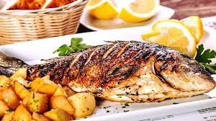
אהבת דגים
נתאר לעצמנו אדם היושב במסעדה ולשאלת המלצר מה הנך חפץ לאכול? הוא משיב "אני מאד אוהב דגים", המלצר נחפז אל המטבח להכין מנה דגים מפוארת. בשולחן ליד יושב לו סועד תמים השומע את הדו שיח ומבין לתומו מן השיחה שעוד רגע קט ישוב המלצר עם צנצנת ובתוכה דגי נוי והמזמין יתבונן בהנאה, יאכילם ואולי אף ישחק עמם. מה רבה הייתה תדהמתו בראותו את המלצר מגיח כשבידיו מגש ועליו דג צלוי ומתובל המונח על מצע ירקות, המזמין בראותו את הדג לא הסתיר את שביעות רצונו ומיד ביתר את הדג לחתיכות בעזרת סכינו תוך שהוא מכניס אל פיו לועס ובולע. הסועד התמים נחרד ופורץ בקול זעקה "כך עושים לאהובים?" הרי אם אתה אוהב את הדגים מדוע אתה אוכל אותם ומתענג מכך?
אכן צדק הסועד התמים אילו באמת אהב האיש את הדגים ודאי לא היה אוכל אותם, אלא שאת עצמו הוא אוהב ולפיכך הוא מפנק את עצמו במנת דגים העשויה היטב.
העולם טועה בהבנת המושג "אהבה", לאנשים נדמה ש"אהבה" פירושה תחושת נעימות הממלאת את האדם בהימצאו בחברת מי שמוגדר אצלו כאהובו. אך למעשה אין זה המושג "אהבה".
אהבה אמיתית היא זו אשר מעוררת את האדם להעניק לחברו עזרה, לשמחו ולהשפיע עליו נעימות וכל טוב. המילה "אהבה" נגזרת מלשון "הב"! ומי שמוצא באהבה מקור לסיפוק הנאתו בלבד אינו נחשב לאוהב אמיתי.

Slide 10

אהבת ברמה נמוכה
ויש הרבה להתבונן בזה, שלכאורה הגדרת אהבה הראשונית בכל מקום בעולם היא שמחמת ההנאה שנגרמה לך מהדבר, אתה מרגיש רצון להתקרב אליו ולהתחבר אליו ולהנות ממנו עוד ועוד.
אדם שנהנה מהדגים, הוא אוהב את הטעם של הדגים (סליחה, הוא מעולם לא אהב את הדגים, ולכן אין כאן אהבה מזויפת, זוהי אהבה אמיתית לטעם של דגים), ולכן שהמלצר שואל מה הוא אוהב? הוא אומר דגים – כלומר אני מאוד נהנה מטעם של דגים.
אמת יש דרגה נפלא – אהבת הטוב בה האדם, מחמת ההנאה מהאדם, עלה דרגה וכבר איננו אוהב את הזולת מחמת הטוב, אלא אוהב אותו כבר בעצם. גם אם כרגע לא יהיה את אותו הנאה היא ימשיך לאהוב את הזולת, וישמח להעניק לו ולתת לו, וכמו שרואים בחוש בזוג זקנים שהאחד נמצא בבית חולים, ורעיתו מעניקה לו ומסורה לו, ללא כוונה לשום תמורה, גם שיודעת שבקרוב הוא עולם לבית מועד לכל חי.
אבל לכאורה כל אהבה של אחותי ורעיתי - היא אהבת דגים, ואין כאן כל אהבה מזוייפת.

Slide 11

באהבת הבורא
ולהיות השם יתברך הוא הטוב הגמור שאין בו רע כלל אחר שאין בו העדר ולא אפשרות, תהיה האהבה אליו אהבת הטוב מצד מה שהוא טוב ותתוסף האהבה הזאת כפי שיעור הידיעה בו יתברך, אחר שאמרנו כי אהבת הטוב תהיה מצד הידיעה בו לבד.
ואמנם אחר שהוא יתברך יוצר הכל וחונן ונותן המציאות לכל נמצא ונותן נשמה לכל אשר נשמת רוח חיים באפיו, הנה הוא מועיל, וראוי שיהיה נאהב מצד מה שהוא מועיל גם כן.
וכאשר נבחין הדרך אשר בו מכין מזון לכל אשר ברא, כי לא ברא הדברים ההכרחיים לבעל חי או על אדם לצורך חיותם בלבד, אבל גם הדברים המענגים שאינם הכרחיים להם מצד חיותם, כאלו תאמר כי האדם אפשר שיתקיים במזון הלחם בלבד ואולם נבראו התאנים והענבים והרמונים וזולתם מן הפירות שהם מענגים אף אם אינם הכרחיים לו לקיום מציאותו, והנה מזה הצד ראוי שיהיה נאהב גם כן מצד הערב, כלומר מצד שברא הדברים הערבים והמענגים.
ובעבור זה עם היותו אחד אחדות גמורה יאותו אליו כל מיני האהבה, אם אהבת הטוב ואם אהבת המועיל ואם אהבת הערב, וראוי לפי זה שיהיה נאהב בתכלית מה שאפשר בכל מיני האהבה, כי לא ידומה שאפשר שימצא יותר טוב ולא יותר מועיל ולא יותר מענג ממנו.
הגר"א אד"א בראשית (ג' – ו') וז"ל: כל טובת העולם נחלקים לשלשה אלו, טוב ערב מועיל, והסימן "טע"מו וראו כי טוב" כי מהש"י יגיע לנו כל שלשה אלו. עכ"ל.

Slide 12
אֲנִ֥י יְשֵׁנָ֖ה וְלִבִּ֣י עֵ֑ר ק֣וֹל דּוֹדִ֣י דוֹפֵ֗ק
פִּתְחִי־לִ֞י אֲחֹתִ֤י רַעְיָתִי֙ יוֹנָתִ֣י תַמָּתִ֔י
שֶׁרֹּאשִׁי֙ נִמְלָא־טָ֔ל קְוֻצּוֹתַ֖י רְסִ֥יסֵי לָֽיְלָה׃
אהבת הטוב
אהבת המועיל
אהבת הערב
"יונתי" - האהבה למה שהוא מכבד (שמרגיש שהוא "טוב" אמיתי).
"תמתי" - האהבה המורגשת כלפי מי שאוהב אותו "כמים הפנים לפנים", בלי סיבה נוספת (אהבה 'בלי טע"ם' - טוב ערב או מועיל. לשון הגר"א בת"ז שם).
"תמתי" מתארת אהבה מסוג "כמים הפנים לפנים", ששני סוגי אהבה אלו, אהבת "כמים הפנים לפנים" ואהבת ההזדהות, הם בעומקם אחד.
"אחותי" - אהבת האדם למה שמועיל לו.
מלשון "וְאָח לְצָרָה יִוָּלֵד"
מצודות דוד משלי (י"ז - י"ז) "ואח לצרה יולד" ... אהבת האח ... בבוא צרה על אחיו אז ישוב להשתדל בו כי עצמו ובשרו הוא, ואם כן הרי הוא כאלו האח נולד לתועלת וצרה. עכ"ל.
"רעיתי" - האהבה למה שגורם לו נעימות.

Slide 13
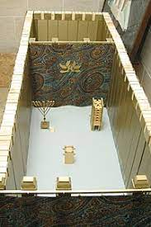

Slide 14
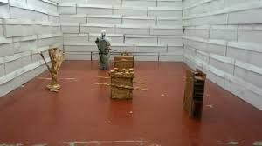
המשכן – בית לאהבה
אהבת הטוב
אהבת המועיל
אהבת הערב
המנורה - מקבילה לאהבת ה"טוב" ("יונתי"). האור מסמל את הטוב של גילוי כבוד שמים,
שכן כל אור הוא חלק מאור פניו ית' שהוא גילוי כבודו ית', ולעומתו החושך והרע מסתירים את האור העליון הזה.
כמו שכתוב (ישעיה [כ"ד - ט"ו]) "על כן באורים כבדו ה'", לכן נוהגים להדליק נרות לכבוד שבת וחג, בסעודות מצוה ובאירועי קדושה . הרגשת כבוד שמים – שהיא רגש הכבוד הנובע מההכרה בטוב ה'.
השולחן עם לחם הפנים - מקבילים לאהבת המועיל ("אחותי") שהרי הלחם הוא הבסיס לקיום החיים הגשמיים האנושיים - "ולחם לבב אנוש יסעד".
אין בעולם הגשמי דבר המתאים להדגים את תכונתו ית' שהוא דואג לתועלת ברואיו יותר ממציאות הלחם שהמציא כדי להחיותם.
מזבח הקטורת ­- מקביל לאהבת הערב ("רעיתי"), המיוצגת על ידי הריח הנעים של סממני הקטורת.
הריחות הנעימים של סממנים אלו, הם מציאות שהקב"ה המציא עבורנו רק כדי להנעים לנו ולהוסיף לנו שמחה בחיים.
Notes:
לפ"ז מבואר שבברכת "יוצר המאורות" מודים ומהללים על דברים רבים שנראים כאינם קשורים לברכת האור והמאורות; "קדושה" ו"לאל ברוך נעימות יתנו כו'", ובשבת מתארים בהרחבה את כל ענין השבת "לאל אשר שבת כו'". שלפי האמור הכל אכן שייך לאורו של "מדור יונתי".

Slide 15
הארון והכרובים שבקודש הקדשים
הארון מסמל את האמצעי להשגת דביקות בה' שהוא מעל כל האמצעים האחרים, הדביקות שאפשר להשיג על ידי לימוד התורה. מבואר בגמרא יומא נ"ד ע"א שהכרובים, הדבוקים מקשה אחת עם הכפורת אשר מעל לארון, מסמלים את האהבה המופלגת בין השי"ת לעם ישראל כאהבת בני זוג, מעין המתואר במגילת שיר השירים, שהיא אהבת ההתאחדות, אהבת "תמתי".
נמצא שהארון עם הכרובים מדגימים את האחדות המופלאה הקיימת בין קב"ה ישראל ואורייתא.
כמו שאמרו (כתובות קי"א ע"ב) שקיום מצוות "ובו תדבק" הוא על ידי הדביקות לתורה וללומדיה. וע"ע זוה"ק (ח"ג ט' ע"ב) "כל מאן דאשתדל באורייתא כאילו אחיד בקב"ה", ושם (ח"ג ק"ס ע"ב) "זכאה חולקהון דאינון דמשתדלי באורייתא לשמה, דהא מתקשרי בקב"ה ממש".
ע' גר"א מובא ריש הפרק : "תמתי" - בבחינת כמים הפנים לפנים כן לב האדם לאדם, כי היא מתלוות ומתדבקת בבן זוגה". היינו שהמלה "תמתי" דבוקה למלה "יונתי", שהקב"ה מתאר את כנסת ישראל כ"יונה תמה". וע' רש"י שיר השירים פרק ו פסוק ט: אחת היא יונתי - אחת היא הנבחרת לי ל"יונה תמה" שהיא תמימת לב עם בן זוגה.
ע' זוהר חלק ג' דף ע"ג ע"א "תנינן ג' דרגין אינון מתקשרן דא בדא קב"ה אורייתא וישראל".

Slide 16
משולש אהבה
פרופסור סטנברג שהיה פסיכולוג קוגניטיבי באוניברסיטת יל שאל בעבודתו בשנות השמונים של המאה הקודמת את השאלה מה מאפיין מערכות יחסים יציבות שאנשים מדווחים עליהן כעל יחסים מאושרים.
מתוך מחקרו עם מאות זוגות הוא אפיין שלושה מרכיבים במערכות יחסים וכינה את התיאוריה שלו משולש האהבה.
רכיב נשמתי – אינטימיות, רכיב הכרתי – מחויבות, רכיב נפש/פיזי – תשוקה.
בעברית אינטימיות, מחויבות, תשוקה יוצרים לנו ראשי תיבות בעברית א.מ.ת לכן אנחנו נוהגים לדבר על משולש האמת. אז אולי בכל זאת עברית היא שפת האהבה?
אז בקצרה, מה נמצא בכל קדקוד של המשולש?
אינטימיות/איחוד: עניינה בלהיות חברים הכי טובים, במתן תמיכה הדדית, ביכולת לתקשר את הפגיעות ולמצוא נחמה זה בזרועות זה. אנשים שיוצרים אינטימיות טובה בוטחים ביכולת לשתף גם את הפחדים, גם את החולשות והפגיעות ובטוחים שבני הזוג לא ישתמשו בזה נגדם.
מחויבות עוסקת בהסכמה שלנו לצלוח יחד את הקשיים, המשברים וההפתעות של החיים, אנחנו מחויבים להישאר יחד בטוב וברע. זה הדבק של מערכות יחסים.
תשוקה היא מינית בעיקרה וניזונה הן ממשיכה רגשית והן ממשיכה פיזית לבן/בת הזוג. יש זוגות שמתאהבים מתוך שיחות ושיתוף ויש זוגות שמתאהבים לאחר שיצרו חיבור מיני מעולה, על כל פנים ביטויה של התשוקה במערכת יחסים ארוכה היא שביעות רצון מתדירות ואיכות קיום יחסי המין.

Slide 17
אהבת ההתאחדות
חוזה אורטגה אי גאסט כותב בהרחבה על הקשרים בין אינטימיות לאהבה, בספרו:
"אהבתו של אדם הרי היא מה שהינו, ועל כן נוכל למצוא באהבה את הגילוי המכריע ביותר של מהות האדם המסוים... כאשר הזולת, המושא, נעתר למאוהב, מגיע תור של 'איחוד' שמכוח חלחול הדדי, מצב שבו מעביר כל אחד את שורשי הווייתו אל השני וחי - הוגה, משתוקק, פועל - לא מתוך עצמו אלא כביכול מתוך האחר. ושוב האהוב איננו עוד מושא חיצוני להגות בו, שהרי הוא בתוך הנושא, כרוך בו ומאוחד עמו... האהבה מאחדת את בני הזוג באיחוד כה הדוק ומקיף עד שלא נותר מרחק דרוש לתפיסת התמורה שמחולל כל אחד בבן זוגו[13]...
יש דחף מוזר למוסס את האישיות שלנו בזו של האחר ולשאוף אל תוכנו את אישיותו של האהוב. זו תשוקה רבת מסתורין; לפיה עונג האהבה כרוך כולו בהרגשת היותנו חדירים מבחינה נפשית להשתכנות הזולת בתוכנו"[14].

Slide 18
סדר העליה
כמו שהנכנס למקדש פוגש קודם ערב ואח"כ מועיל,
כך דרך העבודה באהבת ה' מתחילה בשימת לב לכל הדברים המיותרים שהקב"ה שם בעולם כדי להנעים את חיינו.
וכן הוא סדר חגי השנה (שהם קורס שנתי באהבת ה'):
מתחילים עם 'חג האביב' (ערב) יציאת מצרים היתה רווחה נעימות בלי תועלת אמיתית.
ואח"כ 'חג הקציר' (מועיל), קבלת התורה שאז הגיעו כ"י לתועלת של היציאה.

Slide 19
ספר העיקרים
ספרו הגדול של רבי יוסף אלבו הוא 'ספר העיקרים', בספר זה מתפלמס רבי יוסף אלבו עם הרמב"ם הקובע כי יש י"ג עיקרים ליהדות.
רבי יוסף אלבו לא חולק על אמיתות אף אחד מהעיקרים של הרמב"ם אלא רק על היותם עיקרים.
הוא מצמצם את העיקרים לשלושה -
מציאות ה',
תורה מן השמים
ושכר ועונש.

Slide 20

הישג 5 - הבנה ופרשנות
הרב יוסף אלבו מסביר מדוע אנשי כנסת הגדולה תקנו לומר פסוקים ובהם זיכרונות, מלכויות ושופרות
הרב יוסף אלבו- ספר העיקרים מאמר א פרק ד:
העיקריים הכוללים וההכרחיים לדת הא-לוהית הם שלושה, והם : מציאות השם, וההשגחה לשכר ועונש ותורה מן השמים....והמורה על היות ג' העיקרים הללו שורש ויסוד לאמונה אשר בה יגיע האדם אל הצלחתו האמיתית, היא מה שיסדו לנו אנשי כנסת הגדולה בתפילת מוסף של ראש השנה שלוש ברכות, שהם: מלכויות, זיכרונות ושופרות, שהם כנגד שלושה עיקרים הללו, להעיר לב האדם כי בהאמנת העיקרים הללו עם סעיפיהם ושורשיהם כפי מה שראוי, יזכה האדם בדינו לפני השם.
[א] כי ברכת מלכיות היא כנגד עיקר מציאות השם, ויורה על זה נוסח הברכה:
"על כן נקווה לך ה' אלוהינו לראות במהרה בתפארת עוזך, להעביר גלולים מן הארץ ואלילים כרות יכרתון ......ויקבלו כולם את עול מלכותך"
[ב] וכן ברכת זיכרונות מורה על ההשגחה והשכר והעונש וכן יורה נוסח הברכה:
"אתה זוכר מעשה עולם ופקד כל יצורי קדם ".
[ג] וברכת שופרות היא לרמוז על העיקר השלישי שהוא תורה מן השמים, ועל כן היא מתחילת:
"אתה נגלית בענן כבודך על עם קדשך לדבר עמם, מן השמים השמעתם קולך". ולפי שמתן תורה היה באמצעות קול שופר חזק מאוד כמוהו לא נהיה מן העולם - נקראת שופרות

Slide 21
ג' עיקרי היהדות – העיקרים
שכר ועונש
תורה מן השמים
מציאות השם
עולם הבא – עתיד.
זכרונות
שבת לעתיד לבוא– סעודה ג.
סוכות – ענני כבוד שכר ועונש.
מתן תורה - הווה
שופרות
מתן תורה – שבת בבוקר.
שבועות – מתן תורה
בריאת העולם - עבר
מלכויות.
שבת בראשית – ליל שבת.
פסח – בריאת העם
גבורות ה' פרק מז
וכנגד אלו שלש אמונות שהם שרשים ויסוד לדת צוה השם יתברך בשלשה רגלים, ונקראים רגלים על שם שהם רגלי הדת שעומד עליהם הדת, כי חג הפסח בו נודע שהוא יתברך כל יכול על ידי אותות ומופתים עד קריעת ים סוף שהיה בשביעי של פסח ובו נודע בבירור שהכל ביכלתו ואין חוץ ממנו, וחג השבועות בו נודע נתינת התורה, וחג הסוכות שהושיב אותם בענני כבוד בשמירתו וזה מורה על ההשגחה והשמירה שהיה עליהם ולא עזב אותם שהושיב אותם בסכות שהיא השמירה, וכמו שאנו אומרים פורס סכת שלום עלינו ועל כל עמו ישראל ועל ירושלים.

Slide 22

אהבה שאינה תלויה בדבר
משנה מסכת אבות
כל אהבה שהיא תלויה בדבר בטל דבר בטלה אהבה
ושאינה תלויה בדבר אינה בטלה לעולם
אהבת הטוב
אהבת המועיל
אהבת הערב
אולם האהבה אשר תהיה בעבור הטוב בעצמו הנה זאת האהבה לא תפסד ולא תשתנה, לפי שהאוהב לא יאהב האהוב בעבור שהוא טוב אליו כלומר בצרוף אל האוהב,
אבל למה שהתבאר לו שזה האהוב טוב בעצמו, והאהוב הוא הידוע אצל האוהב, והוא הדבר הנאהב בלבד החקוק בלבו עד שיצדק עליהם יחד גדר האהבה,
כי האהבה היא התאחד דבר הנאהב עם האוהב והתדבקם יחד דבוק שכלי בשלמות.
אהבת המועיל והערב ישתנו ויתחלפו בפחות ויתר כפי רוב קבלת התועלת או התענוג, ואפשר שיפסדו.
ספר העיקרים
במועיל והערב הנה אין האהוב הוא הידוע, אבל התועלת המגיע אל האוהב או התענוג המגיע אליו.
ולזה אי אפשר שיתאחד האוהב עם האהוב, ומזה הצד תשתנה בהשתנות קבלת התועלת או התענוג, או תפסד.
ר' עובדיה מברטנורא
אהבה שהיא תלויה בדבר בטל - שאינו מתקיים, כשיתבטל הדבר שהיה סבה לאותה אהבה, גם האהבה בטלה.
וכל אהבה שאינה תלויה בדבר בטל אלא בדבר קיים, כגון אהבת הצדיקים והחכמים, אינה בטלה לעולם. כשם שהדבר שהוא סבה לאותה אהבה אינה בטל, כך אין האהבה בטלה:

Slide 23
תאוה ואהבה – האם הם אחד?
מלבי"ם בראשית פרק לד פסוק ג
ויאהב את הנערה, אהבת הערב מצד יפיה, ואז וידבר על לב הנערה, שעד עתה שהיתה רק תאוה בהמיית שלא יצדק עליה בעצם לשון אהבה, שאם היה אוהבה באמת לא היה עושה לה הנבלה הזאת שהיה כרצח בעצמותיה, רק שהאהבה האמיתיית נתחדשה אחר שסרה התאוה הבהמיית, ואז התחרט על שענה אותה, וידבר על לבה לנחמה מצערה ויגונה:
תאב. תאבתי לישועתך (תהלים קיט, קעד.), הנה תאבתי לפקודיך (שם קיט, מ.). גרסה נפשי לתאבה (שם קיט, כ.), ענין תאוה וחשק.

Slide 25
התפתחות האדם בגיל הבוגר
ארבעת המימדים המשמעותיים בחייו של אדם בוגר בכל שלבי ההתפתחות.
בנקודות זמן שונות ואצל אנשים שונים המימדים האלה נמצאים בסדרי עדיפויות שונים.
קריירה- כל מה שקשור לתחום העבודה בחיי אדם.
משפחה- הורים, אחים, דודים.
אינטימיות- זוגיות.
התפתחות עצמית- פנימית, רוחנית, אישית- אני מול עצמי וההתפתחות של.

Slide 26
התפתחות האדם בגיל הבוגר
התיאוריה של לוינסון- "עונות בחיי אדם"- תיאורית מעברים
מגיל 60 ועד המוות- הבגרות המאוחרת: בשלב זה האדם עושה אינטגרציה של החלום שלו, מימוש החלום שלו וקבלה והשלמה עם המציאות. בשלב זה על פי לוינסון אנשים כבר לא עושים שינויים מהותיים אלא רק בדיקה מנטאלית וניסיון לקבל את המציאות.
התיאוריה של אריקסון- התיאוריה הפסיכוסוציאלית- תיאורית הקונפליקט
שלב 8: גיל 65 ועד המוות- אחדות האגו מול ייאוש- השלב הזה מאוד משמעותי. האגו מגיע למלוא תפארתו, כל החלקים מרכיבים את השלב, מגיעים לאותו אדם מבוגר שיש לו הבנה על החיים ועל עצמו, מקבל את עצמו בלי תסכולים ובלי חרטות והוא נהנה מהזקנה וממה שהשיג בחיים. אנשים כאלה בדרך כלל יהיו שלווים, חכמים ולעומתם אלו שמסתכלים בשלב הזה אחורה וחשים אכזבה, פספוס, החמצה הם אלה שנמצאים במצב של ייאוש והכרה שאי אפשר לתקן- מאוחר מדי.

Slide 27
"הזקנים בחברה המערבית"
אנשים זקנים בחברה המערבית נתקלים באפליה על רקע היותם זקנים. דבר זה בעייתי משום שכולנו יודעים ורוצים להגיע לגיל הזקנה.
החברה לא נותנת לזקנים הרבה קרדיט ומתייחסת אליהם כאל חסרי ישע וכאל נטל.
שני הסברים לכך:
הסבר סוציו ביולוגי: מנסה להסביר דברים סוציולוגיים על ידי דברים ביולוגיים. הסיבה שאנו לא "אוהבים" זקנים היא ראשית משום שאינם יכולים להתרבות, הם לא נחוצים והם בעצם גם לא מגדלים ילדים. הטבע צריך את בעלי החיים כל עוד הם יכולים להרבות את גזעם. ושנית, אנו מתייחסים לזקנים בצורה לא טובה משום שאינם אטרקטיביים גופנית, כלומר כל עוד יש משיכה פיזית בין זכרים ונקבות אז יש להם קיום בסביבתם הטבעית, ברגע שאינם מושכים ואף דוחים אין להם זכות קיום.
הסבר כלכלי: ברגע שהאדם פורש משוק העבודה, הוא כבר לא יצרני ואז הוא מאבד מהשפעתו ומכוחו ומבחינת הסביבה הוא הופך לנטל- צריך לפרנס, לכלכל אותו ולטפל בו ולכן הוא הופך מאדם יצרני לחברה לאדם שהוא נטל עליה.
חשוב לומר שבחברות ובתרבויות מסורתיות, היחס הוא אחר לגמרי מ-2 סיבות:
כלכלי- הזקנים הם בעלי הרכוש ולכן כל בני המשפחה ממשיכים לתת להם כבוד.
תרבותי- אנשים זקנים הם בעלי ידע והבנה על העולם שלצעירים אין, יש להם ידע וסודות שאנו צריכים לקחת מהם על כל מיני נושאים כמו- עיבוד האדמה.
כיום, טכנולוגיה ומחשבים הם סוג של שפה ולצעירים זוהי כמו שפת אם ולזקנים ולמבוגרים זוהי שפה זרה ולכן הנחיתות הטכנולוגית של הזקנים הפכה אותם ללא רלוונטיים.

Slide 28
"הזדקנות טובה - במדע"
הסתגלות לזקנה פירושה הבנייה מחדש של עמדות והתנהגויות של הפרט בתגובה למצב חדש בדרך המאפשרת שילוב הולם בין שאיפותיו וציפיותיו של האדם לבין ציפיותיה ואפשרותה של החברה הסובבת אותו.
תיאורית הפעילות:
פותחה על ידי קבוצת חוקרי זקנה מאוני' שיקגו.
לזקנים יש צרכים בפעילות גופנית/ חברתית/ מינית כמו לצעירים והירידה בפעילותם נובעת מהלחצים מהחברה ואז על פי התיאוריה ככל שהאדם הזקן ממשיך בחיים פעילים ומוצא לעצמו תחליפים לפעילויות הקודמות ככה זקנתו תהיה טובה יותר.
תיאורית ההתנתקות:
ההזדקנות היא תהליך של היפרדות והינתקות של האדם הזקן מהסביבה ומהחברה אליה הוא שייך. זוהי תופעה המתרחשת באופן טבעי- הילדים עוזבים את הבית וההורה נפרד מלהיות הורה וכן כאשר בן/ בת הזוג או חברים, שכנים שנפטרים. הסתגלותו של הזקן נעשית היטב כאשר הוא הולך ומשלים עם כך שהוא לאט נפרד מעולמו לקראת הפרדה הגדולה- המוות.
מחשבת היהדות:
ההזדקנות היא תהליך של היפרדות והינתקות של האדם הזקן מסגנון החיים אליו היה שייך עד עכשיו.
לזקנים יש צרכים בפעילות רוחנית/חברתית/התפתחותית אבל היא שונה משל צעירים

Slide 29
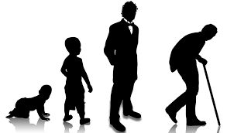
חיי האדם נחלקים לג' חלקים
שני ירידה
שני עמידה
שני עליה
ובשני הירידה שהם שני הזקנה מנ' שנים ואילך.
דומה לערב שהשמש שוקעת.
ובשני העמידה שהם משלשים ועד חמשים או קרוב להם.
דומה לצהרים שהשמש באמצע.
שני העליה שהם עד שלשים או קרוב להם.
דומה לבוקר שהשמש עולה.
כנגד אלו השלשה זמנים נתקנו לנו ג' תפלות, בקר ערב וצהרים
להתפלל באלו שלשה זמנים בבקר בזמן העליה, ובצהרים בזמן העמידה, והערב בזמן הירידה,
להתפלל לפניו שיעזור לנו בשלשה זמנים אלו,
ולהודות לפניו על קיומינו ועל שהוא מספיק כל צרכינו באלו השלשה זמנים.

Slide 30
חיי האדם נחלקים לג' חלקים
שני ירידה
שני עמידה
שני עליה
סוכות שאמרו עליה צא מדירת קבע, הוא נגד ימי הירידה, שאז אינו מרבה במותרות, ודואג עבור הנשמה.
שבועות שהוא באמצע הקיץ, הוא נגד ימי העמידה, שאז דואג לגוף ולנפש, ועל כן מקריבין שתי הלחם.
ג' מועדים, חג הפסח שבזמן האביב, הוא נגד ימי העליה, נגד ימי הילדות, שאז נפש הבהמית מתאווה לחומריות.
שלמה המלך החכם באדם, כתב 3 ספרים בפרקי חייו השונים.
בגיל צעיר הוא כתב את שיר השירים,
בגיל הביניים והמבוגר את משלי
ובגיל הזקנה את קהלת.

Slide 31
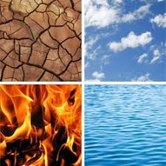
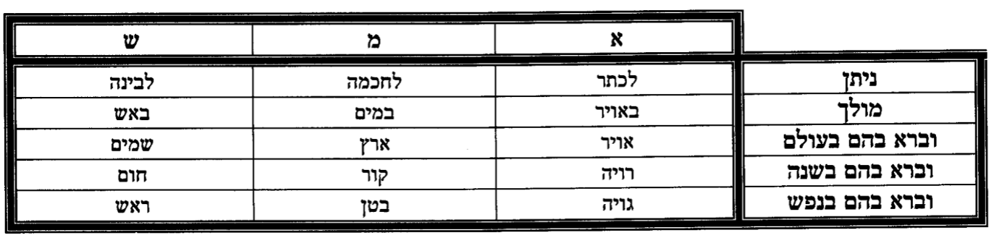
שלושת היסודות אמ"ש
אש – למעלה
רוח – באמצע
מים - למטה

Slide 32
אש | אויר | מים
שין | אלף | מם
גובה | אורך | רוחב
קיץ | אביב | חורף
ראש | בטן | גויה
נשמה | רוח | נפש
חכמה | כתר | בינה
שמים | אויר | אדמה
מדבר | חי | צומח
כעס וגאוה | כבוד וליצנות | תענוג
אהבה | חמדה (נחמד העץ להשכיל) | תאוה (תאוה הוא לעיניים)
מחשבה | דיבור | מעשה
בכל לבבך | ובכל נפשך (רצון – רוח) יחזקאל פרק א פסוק יב אֶל אֲשֶׁר יִהְיֶה שָׁמָּה הָרוּחַ לָלֶכֶת יֵלֵכוּ | ובכל מאודך
והיו – על לבבך | ושננתם לבניך | וקשרתם וכתבתם
בשבתך בביתך (קשות מיושב) | ובלכתך בדרך (ראה גר''א שיחה מכח הרגל – הליכה) | ובשכבך ובקומך
לטוטפות בין עיניך | וקשרתם על ידיך | וכתבתם על ביתך
יצחק | יעקב | אברהם
עבודה | תורה | חסד

Slide 33
עולם | שנה | נפש
מלך על כסאו | מלך במדינה | מלך שנלחם
מלכויות | זכרונות | שופרות
ה' מלך | ה' מלך | ה' ימלוך
בריאת העולם | מתן תורה | לעתיד לבוא
אברהם – קראו אדון | יצחק – דין | יעקב – נלחם בעשיו
לבנות בית הבחירה | להעמיד להם מלך | להכרית זרעו של עמלק
תלי בעולם | גלגל בשנה | לב בנפש
מדבר | חי | צומח
ספר המצוות לרמב"ם מצות עשה קעג שצונו למנות עלינו מלך מישראל | יקבץ כל אומתינו | וינהיגנו.
ה' | אלוקינו | מלך העולם
שמע ישראל ה' | אלוקינו | ה' אחד
סדור שבחיו – ג' ראשונות | בקשות – י"ב אמצעיות | שלום - אחדות – ג' אחרונות

Slide 34
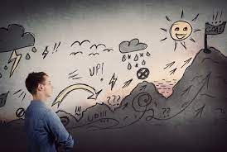
חיי האדם מתחלפים כמיני האהבה
אהבת הטוב
אהבת המועיל
אהבת הערב
ובשני הירידה שהם שני הזקנה מנ' שנים ואילך לא יחוש האדם למועיל ולא לערב אבל אהבתו בלבד תהיה אל הטוב מצד מה שהוא טוב,
ולזה ימצאו הזקנים נמשכים לעבודת השם ונבדלים מהתאוות יותר מזולתם, כי אחר שיראו שהאהבה אשר מצד הערב או מצד המועיל בלתי קיימות, לא יחושו רק לאהבת הטוב מצד מה שהוא טוב
שהיא אהבה קיימת ובלתי משתנת בהמצא האהוב שהוא השם כמו שבארנו, וזו היא סבת ישועת הנפש.
ובשני העמידה שהם משלשים ועד חמשים או קרוב להם תגבר על האדם אהבת המועיל.
וכן מי שירכב על הספינות ויתן בים דרך ויסכן עצמו במים עזים ויתן בהם נתיבה לתקות הריוח והתועלת ולא יחוש לתענוג אחר כלל.
כי בשני העליה שהם עד שלשים או קרוב להם יאהב האדם הערב וימשך אחריו מאד, ולזה תמצא האהבה הזאת בנערים ובנשים ובאשר הם במדרגת הנערים, כמי שימשך אחר תאות המשגל לפי שהוא ערב אליו מבלתי שיביט אל ההזק הנמשך ממנו לגוף ולנפש, הנה הוא דומה אל הנערים הנמשכים אחר תאות המאכל ולא יבחינו ההזק הנמשך מרבוי המאכל, ולא יאהבו דבר אחר אלא מי שיעניקם ככר לחם אחת או אחד משאר התענוגים הערבים.

Slide 35

אורך ימים אשביעהו
אהבת הטוב
אהבת הערב
לזה אמר הכתוב על הבוטח בה' אורך ימים אשביעהו ואראהו בישועתי (תהלים צ"א ט"ז),
כלומר כי מתוך אריכות הימים והגיעו לימי הזקנה שיחלשו התאות יוכל לשער ישועת הנפש והשארותה, ויכיר שזה יושג מצד אהבת השם ולזה יהיה נמשך לעבודתו לאהבה אותו, שזה דרך הזקנים להמשך לעבודת השם יותר מזולתם.
וזהו הדרך הנוהג בכלל האנשים, אולם יש מן הזקנים מי שהוא נמשך אחר התענוגים כנערים או אחר המועיל ואחרי השררה כבן ארבעים, ויש בחורים נמשכים אחר אהבת הטוב כזקנים,
וכן יתחלפו האנשים בזה כפי מזגם ומנהניהם והנימוסים שגדלו בהם,
מכל מקום חיי האדם בכלל (באופן כללי) יתחלקו לג' מיני האהבה על הדרך שזכרנו.
ולפי שהבחור מצד רתיחת הדם והיותו שטוף בתאוות לא ישער גמול הנפש וישועתה,
כי להיותו שקוע במוחשות ידמה שיתקיימו תמיד ולא יאמין תשועת הנפש והשארותה שהוא דבר בלתי מוחש.

Slide 36
לימוד תורה בג' חלקי אהבה
אהבת הטוב
אהבת המועיל
אהבת הערב
מבוגרים אוהבים ללמוד דברים שמדברים על האמת שבתורה.
מדוע כך זה האמת? מדוע ציוותה התורה כך וכך?
דברים שיש להם משמעות. דברים ...
אפשר גם שטוב יהיה שלומדים בשביל מצוות ה' לעסוק בתורה.
כדברי הגר"א במשלי (י"ז – כ"ד): אבל הלומד כדי לקיים מצות בוראו יתברך, טוב לו גם בעת שלומד, כי עושה מצות הבורא יתברך במה שלומד... ואז טוב לו אף בעת עמלו.
אברכים אוהבים ללמוד הלכה. דברים שמועילים להם ויוכלו לדעת את המעשה עשר יעשון.
ילדים אוהבים לפתור תרגילים, ללמוד דברים שעושים כיף.
ללמוד עם פלפול, ושיעורי עיון.
Notes:
וז"ל הגר"א המובאה שם בשנות אליהו:
דברי תורה .. יש בה גם כן "טוב" "ערב" "מועיל".
"ערב": היינו שלומד שלא לשם שמים רק מחמת שהוא ערב שנהנה מהחכמה.
ו"מועיל" שלומד כדי שיהיה בקי בתורה ש"אשרי מי שבא לכאן ותלמודו בידו". ולומד לשם שמים שהשם יתברך צוה אותו ללמוד ויהיה גם כן בקי. אבל אינו נהנה עדיין כשלומד עד שיהיה בקי, שהמבקש אינו בטוב לב עד שיבא מבוקשתו.
ו"טוב" נקרא גם כן שנהנה תיכף בעת לימודו אף שעדיין אין תלמודו בידו, וגם אחר כך כשתלמודו בידו. ... וזה שאמר הגמרא ברכות ח' ע"א "גדול הנהנה מיגיעו" פי' שיהנה תיכף בשעת יגיעו ... "יותר מירא שמים" היינו מי שיש לו מדת "מועיל" שלומד גם כן לשם שמים, אבל אינו נהנה תיכף. ... "אין כל חדש תחת השמש"... מי שיש לו מדרגת "טוב" אינו נשאר תחת השמש אלא לעילא מעל השמש.

Slide 37
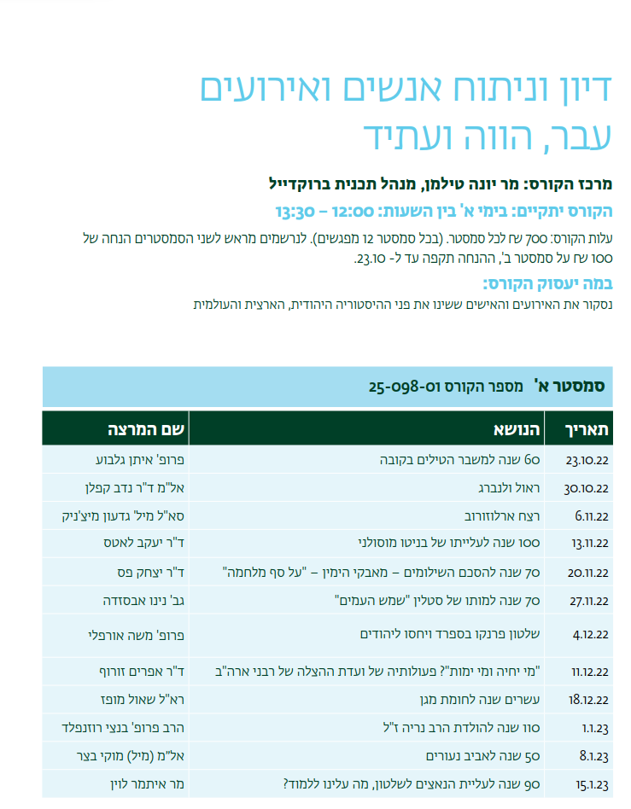


Slide 38
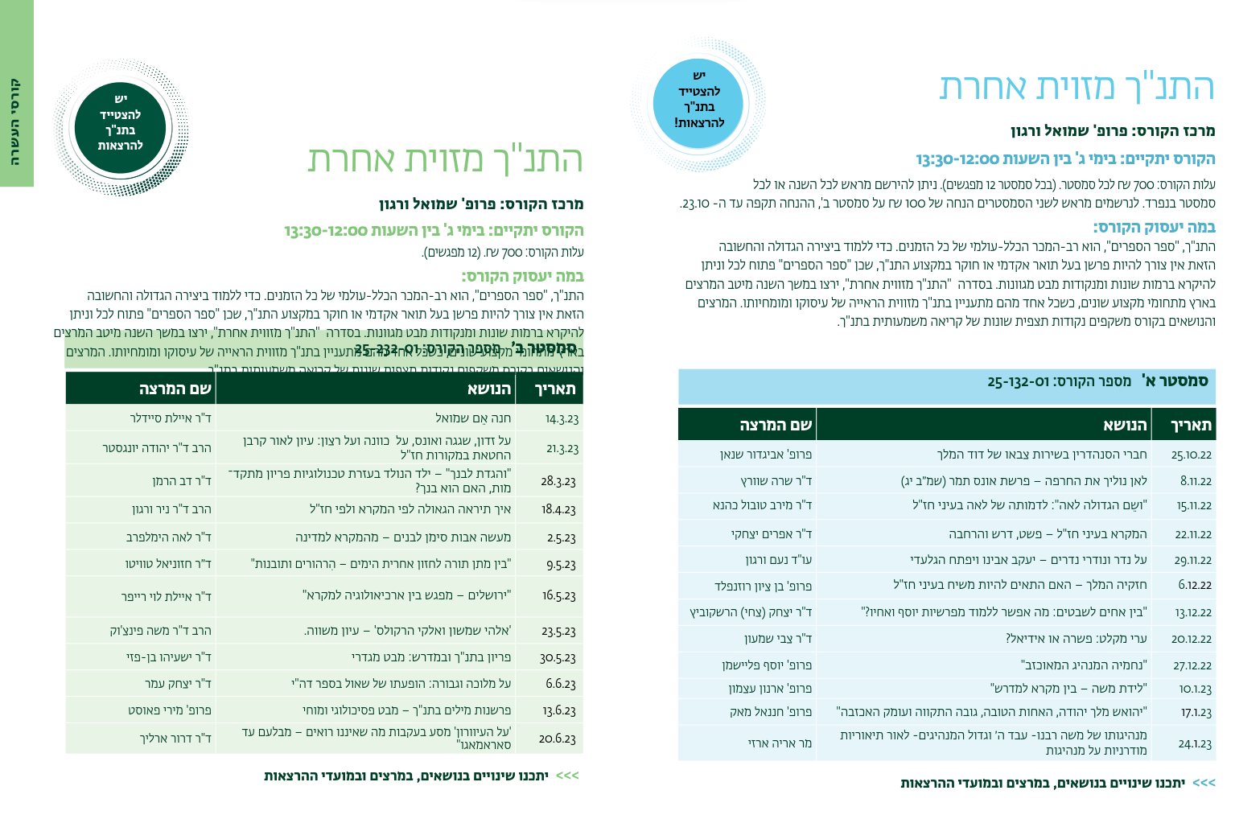

Slide 39
בכל לבבך ובכל נפשך ובכל מאודך
אהבת הטוב
אהבת המועיל
אהבת הערב
כי בא להזהיר את האדם שיאהב את השם יתברך תכלית האהבה בכל כחות גופו בכל הזמנים, אם מצד שהאהוב טוב שזאת היא האהבה שיגזור אותה הכח השכלי אמר בכל לבבך, שהוא החלק השכלי כמ"ש לב נבון יבקש דעת.
מלבי"ם: נגד המועיל אמר בכל מאדך, ר"ל שבכל האהבות אשר יצויר תאהב את ה' על כלם:
עיקרים: מצד המועיל אמר בכל נפשך, כי הוא יתברך הנותן באדם נשמת רוח חיים באפיו ומקיימו, כי נפשך ירמוז אל הכח החיוני ובכל ירמוז לכל הכחות החיוניים, כמאמר ז"ל בכל נפשך אפילו נוטל את נפשך.
מלבי"ם" נגד הערב אמר בכל נפשך שהוא הנפש המתאוה אל הערב.
עיקרים: מצד הערב אמר בכל מאדך, לרמוז אל הכח המתאוה והאהבה הנמשכת ממנו שהיא מינים מתחלפים, כמו אהבת הממונות והקנינים והתענוגים.
כל זה להורות כי הוא השם יתברך הטוב הגמור והוא המועיל ויוצר האדם וחונן ונותן נשמת רוח חיים באפיו והוא הנותן הממונות והקנינים והמענג האדם כל ימי חייו, ולזה ראוי לאהוב אותו בכל מיני האהבה ובכל הזמנים.

Slide 40

נפש רוח נשמה.
נשמה - משמעות
רוח - רגשות
נפש - תאוות
למעלה יותר נמצאת ה'נשמה'. היא מתלבשת בכוחות השכל של האדם: חכמה, בינה, דעת. ובעבודת-ה' - ההבנה וההשגה בגדולת ה' קשורה בדרגת ה'נשמה'. זו הכרה שכלית עמוקה בגדולת ה', יחד עם שאיפה עזה לדבוק בו.
שלוש הדרגות הללו - 'נפש', 'רוח', 'נשמה' - הן הרבדים הגלויים והנתפסים של הנשמה. הן באות לידי ביטוי בצורות מוגדרות, וממילא מוגבלות. ניתן לחוש אותן ולהבינן, כיוון שיש להן לבוש מוגדר ומוגבל.
למעלה ממנה ניצבת הדרגה שנקראת 'רוח'. היא קשורה לעולם הרגשות. אהבה, יראה, רחמים - אלה רגשות שנובעים מדרגת ה'רוח' שבנשמה.
ובעבודת-ה' - 'רוח' זו אהבת-ה' ויראתו. אדם שחש בגלוי רגשות של אהבה לקב"ה ויראה מפניו, הוא אדם שבחינת ה'רוח' מאירה בו.
הרוח שוכן בלב, כמאמר הפסוק: "לב טהור ברא לי אלקים ורוח נכון חדש בקרבי". הפרה באיזון אנרגיית הרוח תפגע באיברי הריאות, הלב והידיים או בתפקודו הרגשי רוחני של האדם, דבר שיתבטא בהפרעות רגשיות.
כידוע נמצא באדם ג' נפשות והם הנפש רוח ונשמה.
הדרגה התחתונה ביותר היא 'נפש'. זהו החלק שבנשמה שמתלבש להחיות את הגוף. היא מפעילה את הגוף ואיבריו ואת כוחות העשייה.
נפש נמצאת בכל חי, היא רוח החיים היסודית. מקובל לזהותה עם הצרכים הבסיסיים המשותפים לאדם ולשאר החיות. מקום משכנה בכבד.
הפרה באיזון אנרגיית הנפש תיצור פגם בתפקוד הנפשי פסיכולוגי של האדם,
למעלה מזה עומדות הדרגות 'חיה' ו'יחידה', שאין להן לבוש מוגדר. הן מהוות את הרבדים העל-שכליים, הבלתי-מוגבלים והאין-סופיים של נשמת היהודי.

Slide 41
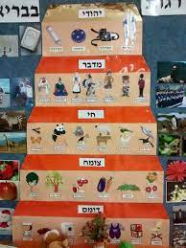
נמצא באדם ג' נפשות - הצומח, והחי, והשכלי.
והן נפש רוח נשמה.
נשמה - משמעות
רוח - רגשות
נפש - תאוות
הנשמה – במוח.
הנשמה - היא חלק אלוק ממעל ומתאוה לדברים אלוקיים.
"היא מדריגת מלאך, והיא מלאך הניתן לשמרו כמו שכתוב "כי מלאכיו יצוה לך לשמרך בכל דרכיך" ... ומותר האדם מן הבהמה" [ליקוט סוף סד"צ].
וכל אחד הולך ומתאוה לשרשו.‏
הרוח – בלב.
והרוח מתאוה כבוד ועושר, כי כחות הרוח הוא המעוררת כידוע.
וכל מדות הקנאה והגאוה ושאר המידות ענפים לאלו והכל בלב.
[הגר"א מוסיף על זה במקומות אחרים וז"ל: "הרוח הוא עצם האדם" [ברכות ז' ע"א] "הוא האדם המקבל שכר ועונש" [סי"צ פ"א מ"א] כל ההרגשות וחיות הוא ברוח ובצאת הרוח הוא מת" [הדרת קודש] "הוא עיקר האדם והוא כוח התנועה שהאדם מתנועע לכאן ולכאן" [ס' דקדוקי תורה].]
כידוע נמצא באדם ג' נפשות הצומח החי והשכלי, והם הנפש רוח ונשמה. וכל אחד הולך ומתאוה לשורשו:
הנפש - משכנו בכבד.
מתאוה מאכל ומשתה, כי היא הזן ומגדל ומוליד, לכן היא מתאוה לאלו הדברים.

Slide 42
ג' כוחות באדם
באדם יש ג' נפשות או כחות,
נפש שבה משותף עם הצמחים,
רוח שבה משותף עם הב"ח ממנה כח הכעס והגבורה (דברים הגורמים הנאה רגשית).
נשמה שהיא המשכלת.
כפי מה שגוברת מהן באדם כן תהיינה פעולותיו.
דרך משל אם תגבר הנפש תדין שפעולותיו תהיין לתכלית השגת ההנאה,
ואם הרוח לתכלית הכבוד והגאוה,
ואם הנשמה לתכלית טוב.
‏

Slide 43
התועלת בכל החלקים
אהבת הטוב
אהבת המועיל
אהבת הערב
והנשמה הוא חלק אלקי ממעל, מתאוה לדברים אלקיים, והיא במוח מקום החכמה והמחשבה וכמ"ש איוב והחכמה מאין תמצא ובמשלי בהרבה מקומות.
וכן המחשבה הוא הדביקות והיראה, שכל משנה תורה מפליג בהן וכמ"ש "ועתה ישראל וכו'" והרבה פסוקים כידוע.‏
צ"ע הרי אהבה ויראה אלו רגשות.
והרוח מתאוה כבוד ועושר, כי כחות הרוח הוא המעוררת כידוע.
וכל מדות הקנאה והגאוה ושאר המידות ענפים לאלו והכל בלב.
ולכן אמרו לב רע שורש לכל מדות רעות, וכן לב טוב לכל מידות טובות וכו' כמ"ש באבות "שבכלל דבריו וכו'".
והן נקרא נפש ורוח הבהמית כי הן ג"כ בבהמה. לכן הם מתאוים דברים בהמים.‏
אהבת הנפש לדבר הערב לה.
שמחת הגוף תועלתה אינה רק לעורר את רגשות הנשמה ולהוציאם מהכח אל הפועל,
אלא יש אפשרות להשתמש ברגשות האהבה של הגוף להגביר את רגשי האהבה באופן שהנשמה לא יכולה להשיג לבד.
Notes:
וזו כוונת חז"ל במשנה (ברכות נ"ד ע"א) "ואהבת את ה' אלוקיך 'בכל לבבך' - בשני יצריך". ששלמות מצות אהבת ה' היא שכל חלקי הלב ישתתפו באהבה זו, הן החלקים שנהנים משמחה גשמית, והן אלו שנהנים משמחה רוחנית. כאשר האהבה והשמחה של חלקי הנפש הנמוכים, מעוררים את אהבת ה' המורגשת על ידי הנשמה, ומשתתפים עמה, בזה יתאחדו כל מקורות רגשות האהבה והשמחה שבתוך האדם באהבת ה'.

Slide 44
ואמרו הקדמונים כי אלו השלשה, שבהן נגמר גדר האדם,
עמדו בשלשה בני אדם –
קין הבל שת.‏
אהבת הטוב
אהבת המועיל
אהבת הערב
והשלישי שת שהוא בצלמו, כי זה הוא גדר האדם, ואמרו באגדה מכלל דראשונים שידא הם. וזהו שת כמ"ש שממנו הושתת העולם,
והוא "תחת הבל", כי עד עכשיו נדבק מחשבתו להרבות הון, ועכשיו נדבק בו ית'.
אבל קין עדיין נשאר, כי אין נפרד האכילה והשתיה כל ימי האדם ממנו עד שנמחה במותו.
ואמרו כי כל המדות הרעות נמשך מחלק השני כנ"ל "שבכלל דבריו וכו'".‏
הבל היה כנגד הבחינה הממוצעת של הרוח. מעשיו היו טובים אבל מניעיו לא היו טובים, כי הם נבעו מהרצון להתגדל ולהתפאר.
הבל בחר לעסוק בעבודת צאן, מכיון שהן מעשירות את בעליהן, כמ"ש ועשתרות צאנך למה נקרא שמם עשתרות שמעשרות את בעליהן.
ואמרו כבשים ללבושך ר"י הוה קארי למאני מכבדותא.
הבל אמנם הביא מהמובחר שבצאנו, אך לא היה זה ממש לשם שמים, אלא גם כדי להשיג שם ותפארת בארץ.
קין היה בחינת הנפש, לכן בחר להיות עובד אדמה כדי להיות בטוח שלעולם לא יחסר לו מזון, שתמיד יוכל לאכול ולשתות ממנה.
מסיבה זו הוא הקריב לה' מהגרוע שביבולו, כדי שחלילה לא יחסר לו כל צורכו.
ולכן קראה לראשון קין כמ"ש קניתי איש את ה', ר"ל בזה יש בו שותפות לה', כי גדר האדם באכילה ושתיה לעבודת ה'.

Slide 45
שלשה גבולין בימי האדם ימי עליה ימי עמידה ימי ירידה וגם כנגד אלה שלשה דרגין דאדם: נפש, רוח ונשמה
אהבת הטוב
אהבת המועיל
אהבת הערב
ובימי הירידה נשבר התאווה ונתגבר חכמת הנפש - הנשמה והוא דרגא דאדם.
הנשמה כוללת את הענינים הרוחניים. לכן בעת ההיא האדם מתעורר לדאוג לעתידו, מניח החומר ופונה לעסוק בתורה ובחכמה.
בימי עמידה, הדחפים הגשמיים והחומריים שוככים מעט, ואז הרוח היא הכח השולט בו.
הרוח כוללת את שאיפת האדם למעמד חברתי מכובד. לכן בשנים אלו האדם עסוק יותר ברצון להתעשר ולהגדיל כבודו.
והוא נושא בעול הפרנסה כשור לעול.
כי בימי עליה רודף אחר התאוות כחמור
Notes:
כאשר נתבונן שוב בשלשת המצבים הללו נבחין כי הן מקבילים לשלשת היסודות הראשונים: 'אש' – המסמלת עלייה והתרוממות, 'מים' – המסמלים את תכונת הירידה והמשיכה כלפי מטה, ו'רוח' המסמלת תקשורת וחיבור 'רוחני' בין שתי נפשות.

Slide 46
שלש משמרות הוי הלילה
ועל כל משמר ומשמר יושב הקדוש ברוך הוא ושואג כארי, שנאמר: ה' ממרום ישאג וממעון קדשו יתן קולו שאוג ישאג על נוהו.
וסימן לדבר: משמרה ראשונה - חמור נוער, שניה - כלבים צועקים,
שלישית תינוק יונק משדי אמו ואשה מספרת עם בעלה.
אהבת הטוב
אהבת המועיל
אהבת הערב
בתקופה השלישית האדם מתמלא בתשוקה להתקרב לבורא ולתורה, ולכן הוא משול לתינוק היונק מזון לנשמתו. ולאשה החפצה להתקרב לבעלה.
בתקופה שניה האדם משתוקק ושואף להרבות רכושו, בבחינת כלב הנובח הב, הב.
הלילה רומז לחיי האדם בעולם השפל והחומרי. וחיי האדם נחלקים לשלוש משמרות, דהינו שלוש תקופות.
בתקופה הראשונה האדם נמשך אחר החומר, בבחינת חמור נוער.

Slide 47
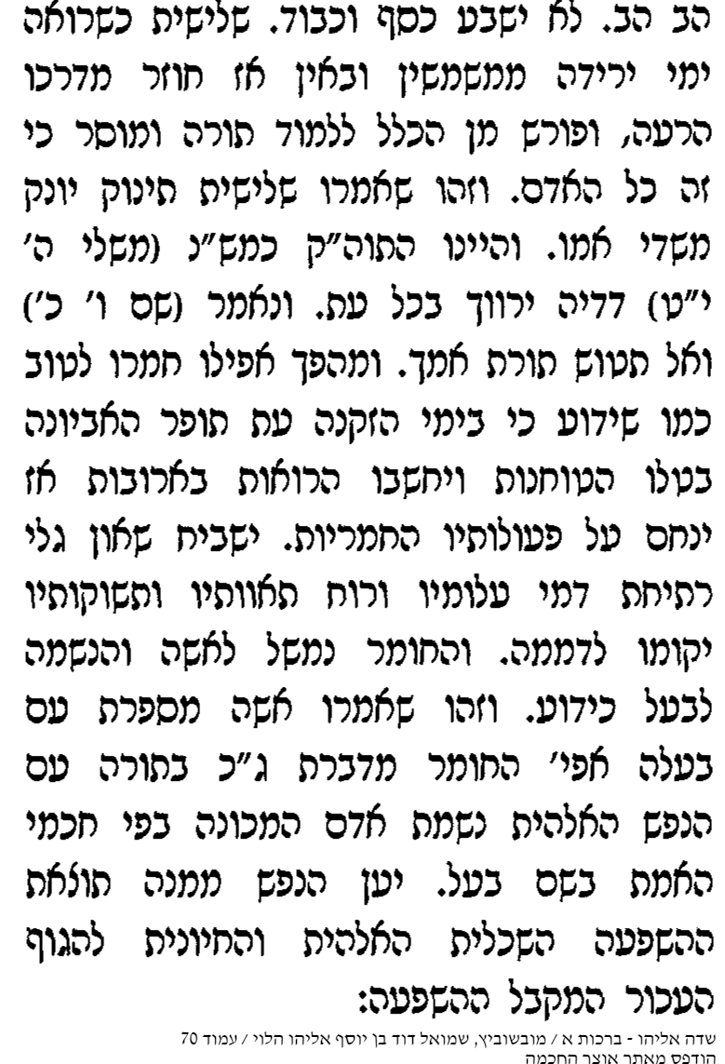

Slide 48
פרויד לעומת ויקטור
אהבת הטוב
אהבת המועיל
אהבת הערב
על פי תפיסתו של פראנקל - שפותחה לאחר שנכלא במחנה השמדה בתקופת השואה - הדחף העמוק ביותר של האדם, או יותר נכון הרצון העמוק ביותר, הוא שאיפה למשמעות והבנה של חייו והעולם שבו הוא נמצא, והבנה זו היא הכוח שיכול לעזור לו להתמודד עם סבל ומצוקה קשים ככל שיהיו.
פראנקל טוען שהאדם המודרני שיש בידו את האמצעים, אך איבד את התכלית, סובל מתחושת עקרות וחוסר משמעות שהוא מכנה בשם "ריק קיומי", שהסימפטום הראשי שלה הוא שעמום.
במהלך החיים, מתפתח מ"עקרון העונג" גם עקרון המציאות, שבו אדם אמנם מחפש סיפוקים ונמנע מכאב, אך מוכן לדחות סיפוקים במידת הצורך.
ההתנגשות בין הרצון לסיפוק והצורך לדחות סיפוקים הוא שורש הקונפליקט שבין האדם לחברה. ובין האדם לעצמו.
לפי עקרון זה, האדם חי כדי לספק את חושיו, ברגע שסיפוק חושיו מתנגש עם הצורך של החברה, הוא צריך באחת לרסן אותם. כך למעשה, האדם מעביר את חייו במלחמה עם סובביו המפריעים לו להתענג על חושיו ללא הפרעה.
עקרון העונג הוא עקרון שפיתח זיגמונד פרויד בפסיכואנליזה שלו. לטענתו העיקרון מניע את האדם להגיע להנאה מקסימלית או בריחה כדי לא להגיע לכאב.
ההנאה שמדבר עליה פרויד היא הנאה ביולוגית-גופנית.
תינוקות פועלים על פי עקרון העונג בלבד.
הֵדוֹנִיזְם (מיוונית: Ἡδονισμός, מהמילה הֶדוֹן שפירושה "עונג") היא גישה בתורת המידות בפילוסופיה הגורסת כי תכליתו וסיבתו של כל מעשה אנושי הוא התשוקה להנאה. כהגדרה העונג הוא התגלמות הטוב, והכאב - התגלמות הרע. לצורך העניין עונג נחשב כסיפוק של כל תשוקה שהיא (גופנית ושאינה גופנית), וכאב - צער או סבל מכל סוג. עם זרם זה נמנים אריסטיפוס, אפיקורוס וג'רמי בנת'ם.

Slide 49
ארץ חמדה טובה ורחבה
כתב המהר"ל: הזכיר בארץ שלשה דברים, ארץ חמדה טובה ורחבה. יש מפרשים האהבות הם שלשה, אהבת הערב, ואהבת המועיל, ואהבת הטוב. אהבת הערב והוא הדבר שערב לו, אהבת המועיל כמו העושר שזה הדבר מועיל לו, ואהבת הטוב הוא דבר הטוב בעצמו.
אהבת הטוב
אהבת המועיל
אהבת הערב
וארץ טובה נגד הטוב
ורחבה כמו שאמר (בראשית ל"ד) הארץ רחבת ידים רצה לומר לקנות קנינים והם אהבת המועיל.
ולפיכך אמר ארץ חמדה נגד הערב.

Slide 50
אהבת הטוב
אהבת המועיל
אהבת הערב
מודים

Slide 51
תודה
כאשר יחד עם רגשות אלו, נרגיש את העובדה שהשי"ת הוא המקור לכל מה שנמצא באולם הזה, והוא זה שדאג לכך שכולם ימצאו בעולם לתועלתנו האישית, אז רגשות אלו יהיו רגשות של אהבת ה' מסוג "אחותי" – אהבה למי שדואג בכל רגע של חיינו לכל צרכינו הרבים.
מודים

Slide 52
נפש, נפש חיונית, שכל – בחיי האדם
אהבת הטוב
אהבת המועיל
אהבת הערב
ובשני הזקנה לפי שתחלש התאוה ושאר הכחות מלרדוף אחר השררה והנצוח, יגבר עליו אז הכח השכלי וישכיל וידע שכל שאר הדברים אובדים ושאין דבר שיוכל להיות קיים ולא לתת לו קיום זולתי ההמשך לעבודת השם יתברך ואל מה שבטבע השכל להמשך אחריו,
ימאס התאוות וימשך אחרי מה שתגזור נפשו המשכלת כאהבת השם יתברך ויראתו, ובכלל אל אהבת הטוב שהוא השם יתברך מצד מה שהוא טוב לא מצד המועיל ולא מצד הערב.
ובזמן הבחרות ובשני העמידה שתגבר עליו הנפש החיונית אשר ממנה הכח המתעורר וזולתו מן הכחות, ימשך אחר השררה והנצוח ואהבת הממון והתועלת המדומה,
ונראה שהתחלפות האהבה בג' הזמנים הללו ימשך להתחלפות ממשלת כחות הנפש על האדם.
כי בזמן הנערות ובשני העליה תגבר הנפש המתאוה על האדם ולזה ימשך אחר התענוגים,

Slide 53
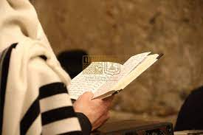
ג' תפילות כנגד שלושה זמנים
דרשות ר"י אבן שועיב פרשת ויחי יעקב
וכנגד אלו השלשה זמנים נתקנו לנו ג' תפלות, בקר ערב וצהרים להתפלל באלו שלשה זמנים בבקר בזמן העליה, ובצהרים בזמן העמידה, והערב בזמן הירידה, להתפלל לפניו שיעזור לנו בשלשה זמנים אלו, ולהודות לפניו על קיומינו ועל שהוא מספיק כל צרכינו באלו השלשה זמנים,
וכנגד אלו השלשה זמנים שלשה כחות באדם, האחד נקרא נפש ומשכנה בכבד, והשני נקרא רוח ומשכנה בלב, והשלישי נקרא נשמה ומשכנה במוח והוא הנקרא כבוד, והוא שכתוב למען יזמרך כבוד.
השתים בהם דומה האדם לבעלי חיים והוא משתתף עמהם בשתיהם, כי ברוח אשר בלב ישתתף אדם עם בעלי חיים בכח ההרגש והדמיון וחמשה חושים, כי כמו שהם באדם כן הם בבעלי חיים, כי יש להם רצון ובחיר' הולכין אחר הנאות ובורחים מן הנזק, ומזה יבא האהבה והשנאה והכעס והרצון והאכזריות ורחמנות, וכל זה בבעלי חיים, ובכח אשר בכבד ישתתף אדם עם הצמחים גם כן כמו עם בעלי חיים, כי בזה הכח הגידול וכח הזן וכל זה בלי כוונ' ורצון,
והיתרון אשר לאדם הוא הכתר שהוא הנשמה שאין לבעלי חיים עסק בה כלל ואין צריך לומר לצמחים.
והכח אשר בכבד הנקרא נפש מתגברת בעשרים שנה הראשונים שהם זמן העלייה,
והכח אשר בלב הנקרא רוח מתגברת בזמן העמיד' עד מ' שנה,
והנשמה מתגברת בזמן הירידה בזמן שיורדות השתים,
ולכן כשהאדם מתעסק בחכמה תתחזק הנשמה בזמן הירידה כשחלשו הכחות הגופניות המעיקין לה,
וזהו מאמרם תלמידי חכמים כל זמן שמזקינין חכמה מתוספת בהם. ואם האדם מתעסק בחכמה החושית, כלומר לדברים הגופניים תחלש זו בזמן הזקנה כשמחלישין [החושים] הגופניים וזה הוא, כי עמי הארץ כל זמן שמזקינין וכו'.

Slide 54
אהבת הטוב
אהבת המועיל
אהבת הערב
וכשבאים לימי זקנה נתבטלין לגמרי אליו ית"ש.
וזה זקן שקנה חכמה פי' שעושה עיקר מן החכמה ויודע כי הכל הבל רק לעשות רצונו ית"ש בעולם.
וכשבא בימים מבין ומכריע עצמו להיות רוב מעשיו בעבודת הבורא.
וכן הוא בכלל ימי האדם בימי הנעורים להכניע עצמו עכ"פ להודות ולהכיר חסדו ית'.
ואלה הג' בחינות הם בחי' נר"נ. כי האדם כלול מתלת עלמין כמ"ש בזוה"ק שלח.
והנפש שהיא נטבע בגוף בחי' עולם העשי' שרובו רע צריך עכ"פ להכניע עצמו.
ובחי' הרוח הכרעה לגבור הטוב על הרע.
ובחי' הנשמה להיבטל לגמרי אליו ית"ש. לכן צריך כל אדם להיות לו ג' בחי' הנ"ל נשתחוה ונכרעה נברכה:

